Slide 1
О распространении эксперимента по установлению специального налогового режима «Налог на профессиональный доход» на территорию Ленинградской области Нерушай Светлана Ивановна председатель комитета по развитию малого, среднего бизнеса и потребительского рынка Ленинградской области 28 января 2020 года

Slide 2
Эксперимент по установлению специального налогового режима «Налог на профессиональный доход»
Налог на профессиональный доход — это не дополнительный налог, а новый специальный налоговый режим.
На него можно перейти добровольно с 2020 года.
У тех налогоплательщиков, которые не перейдут на этот налоговый режим, остается обязанность платить налоги с учетом других систем налогообложения, которые они применяют в обычном порядке.
Федеральный закон от 27.11.2018 N 422-ФЗ

Slide 3
Налогоплательщики налога на профессиональный доход
физические лица и ИП
Не вправе применять НПД лица:
реализующие подакцизные товары и товары, подлежащие обязательной маркировке;
осуществляющие перепродажу товаров (за исключением продажи товаров для личных нужд);
занимающиеся добычей (реализацией) полезных ископаемых;
имеющие работников, с которыми состоят в трудовых отношениях;
ведущие предпринимательскую деятельность на основе договоров поручения, договоров комиссии или агентских договоров;
применяющие иные спец. режимы или уплачивающие НДФЛ;
при превышении дохода в сумме 2,4 млн. рублей.

Slide 4
В целях уплаты налога
Доход от использования имущества
Не признается объектом доход:
- в рамках трудового договора;
от продажи недвижимого имущества, транспортных средств;
от продажи имущества, использовавшегося в личных целях;
от реализации долей в уставном капитале организаций;
в натуральной форме;
в рамках договоров гражданско-правового характера от бывших работодателей (менее двух лет назад)
Доход от реализации товаров работ услуг ФЛ
Налоговая база
Доход от реализации товаров работ услуг ЮЛ и ИП для ведения деятельности

Slide 5
Порядок исчисления налога. Налоговое освобождение
НДФЛ с доходов, которые облагаются НПД
НДС (кроме «ввозного», «агента»)
страховые взносы (их можно будет перечислять добровольно)
Плательщики:
- физические лица;
- Индивидуальные предприниматели
Перечисление налога каждый месяц не позднее 25-го числа следующего месяца в размере
- 4% с дохода от реализации физ.лицам;
- 6% с дохода от реализации ИП и юрлицам.

Slide 6
Налоговый вычет налога на профессиональный доход
Налоговый вычет по НПД 10 000 руб.
Налоговая ставка | Размер вычета
4% | 1% налоговой базы
6% | 2% налоговой базы

Slide 7
ВОСЕМЬ ПРЕИМУЩЕСТВ ДЛЯ ЛЕГАЛЬНОГО САМОЗАНЯТОГО
4% с физлицами, 6% с юрлицами
Не надо покупать ККТ
Нет отчетов и декларации
Можно работать без регистрации в качестве ИП
Сумма вычета -10 000 рублей, ставка 4% до 3%; ставка 6% до 4%
Клиент сам указывает какие доходы облагать налогом (1 раз в месяц!)
Можно не платить страховые взносы
Нет дохода – нет налога

Slide 8
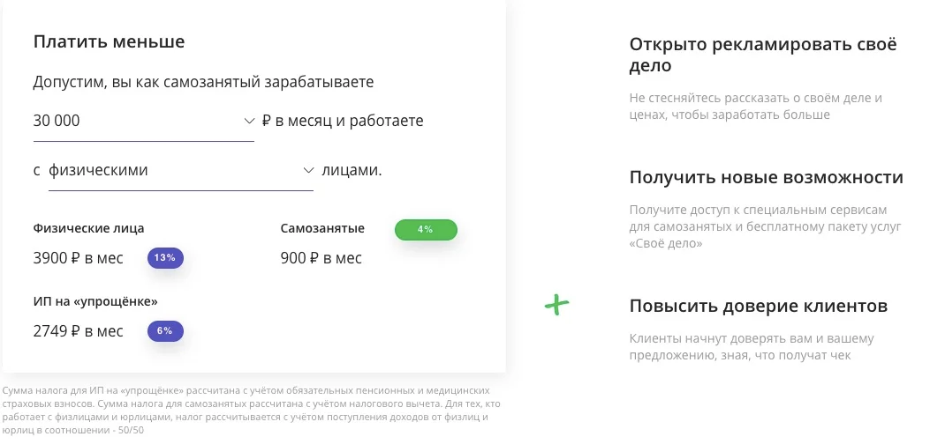
КАК САМОЗАНЯТЫЙ ВЫ СМОЖЕТЕ

